Slide 1
纯免费PPT即点即下载，无注册、无套路
http://gitppt.com
不信你试试（狗头）

Slide 2
纯免费PPT即点即下载，无注册、无套路
http://gitppt.com
不信你试试（狗头）
礼 物

Slide 3
纯免费PPT即点即下载，无注册、无套路
http://gitppt.com
不信你试试（狗头）
说说你收到过的
礼 物

Slide 4
纯免费PPT即点即下载，无注册、无套路
http://gitppt.com
不信你试试（狗头）
世界上
有这样一种礼物
会伴随你一生

Slide 5
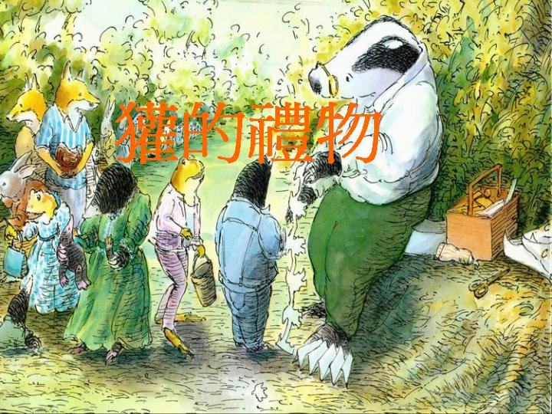
纯免费PPT即点即下载，无注册、无套路
http://gitppt.com
不信你试试（狗头）

Slide 6
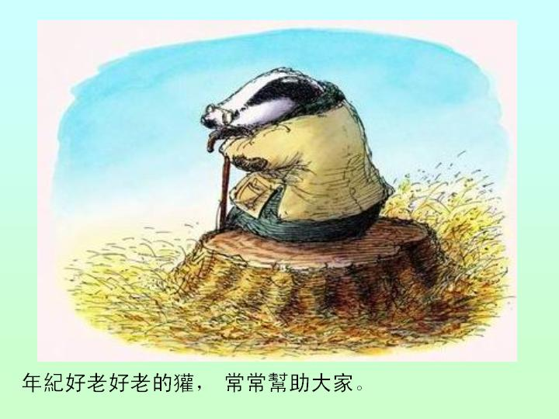
纯免费PPT即点即下载，无注册、无套路
http://gitppt.com
不信你试试（狗头）

Slide 7
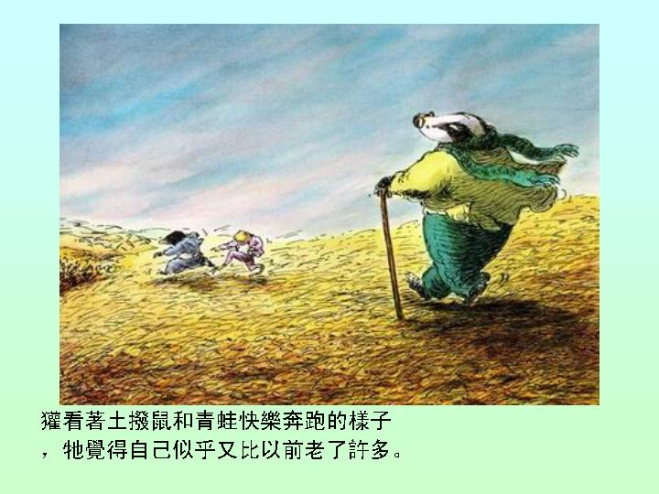
纯免费PPT即点即下载，无注册、无套路
http://gitppt.com
不信你试试（狗头）

Slide 8
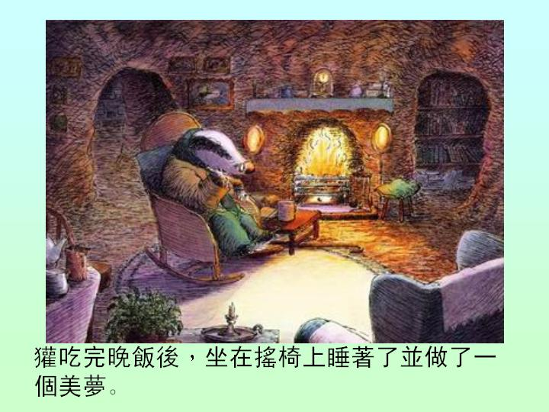
纯免费PPT即点即下载，无注册、无套路
http://gitppt.com
不信你试试（狗头）

Slide 9
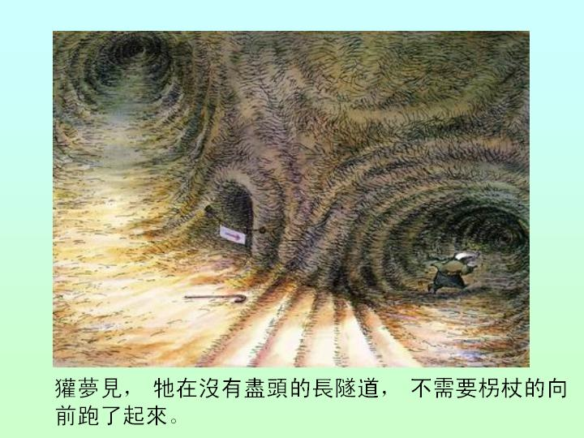
纯免费PPT即点即下载，无注册、无套路
http://gitppt.com
不信你试试（狗头）

Slide 10
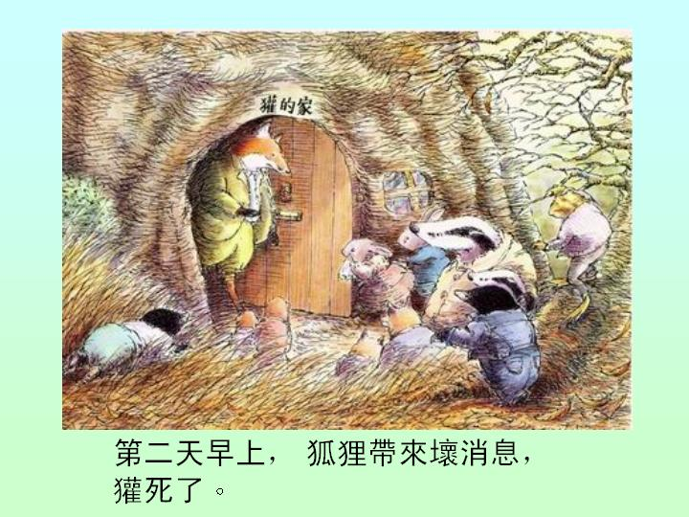
纯免费PPT即点即下载，无注册、无套路
http://gitppt.com
不信你试试（狗头）

Slide 11
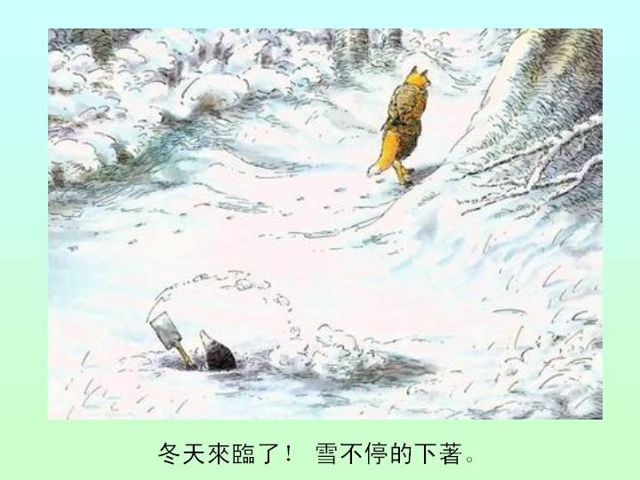
纯免费PPT即点即下载，无注册、无套路
http://gitppt.com
不信你试试（狗头）
PPT模板下载：www.1ppt.com/moban/ 行业PPT模板：www.1ppt.com/hangye/
节日PPT模板：www.1ppt.com/jieri/ PPT素材下载：www.1ppt.com/sucai/
PPT背景图片：www.1ppt.com/beijing/ PPT图表下载：www.1ppt.com/tubiao/
优秀PPT下载：www.1ppt.com/xiazai/ PPT教程： www.1ppt.com/powerpoint/
Word教程： www.1ppt.com/word/ Excel教程：www.1ppt.com/excel/
资料下载：www.1ppt.com/ziliao/ PPT课件下载：www.1ppt.com/kejian/
范文下载：www.1ppt.com/fanwen/ 试卷下载：www.1ppt.com/shiti/
教案下载：www.1ppt.com/jiaoan/

Slide 12
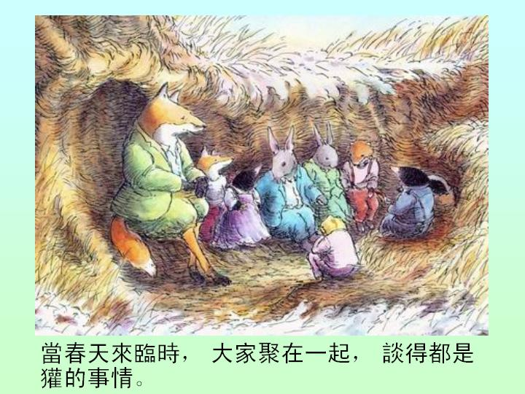
纯免费PPT即点即下载，无注册、无套路
http://gitppt.com
不信你试试（狗头）

Slide 13
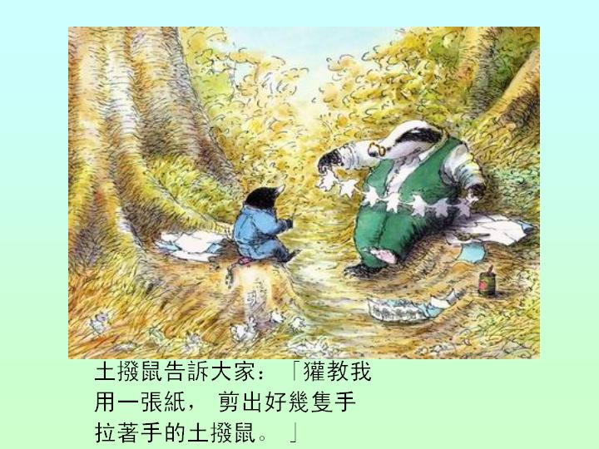
纯免费PPT即点即下载，无注册、无套路
http://gitppt.com
不信你试试（狗头）

Slide 14
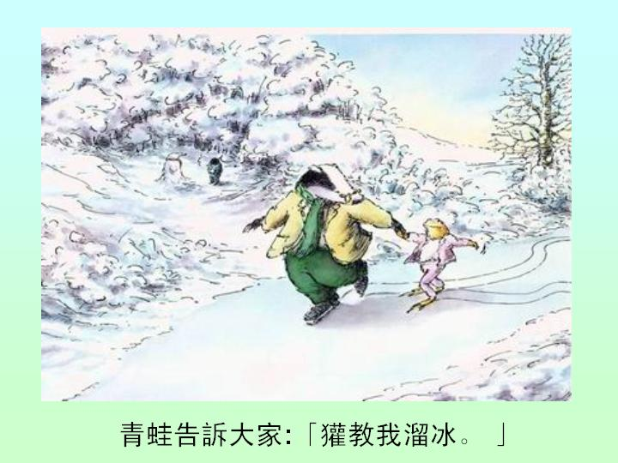
纯免费PPT即点即下载，无注册、无套路
http://gitppt.com
不信你试试（狗头）

Slide 15
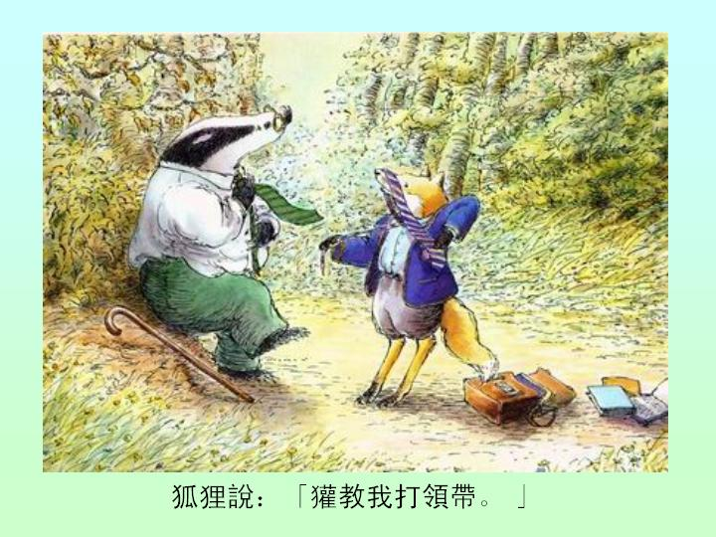
纯免费PPT即点即下载，无注册、无套路
http://gitppt.com
不信你试试（狗头）

Slide 16
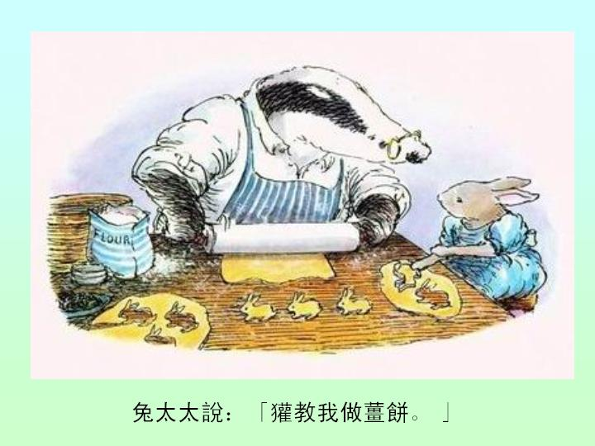
纯免费PPT即点即下载，无注册、无套路
http://gitppt.com
不信你试试（狗头）

Slide 17
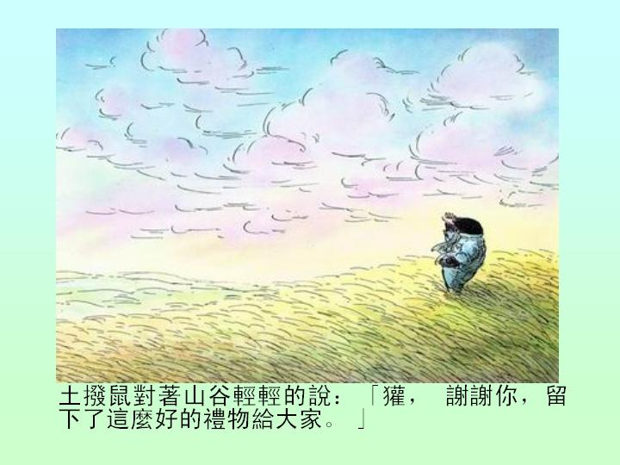
纯免费PPT即点即下载，无注册、无套路
http://gitppt.com
不信你试试（狗头）

Slide 18
纯免费PPT即点即下载，无注册、无套路
http://gitppt.com
不信你试试（狗头）
獾留给大家的
礼物是什么?

Slide 19
纯免费PPT即点即下载，无注册、无套路
http://gitppt.com
不信你试试（狗头）
爱

Slide 20
纯免费PPT即点即下载，无注册、无套路
http://gitppt.com
不信你试试（狗头）
大家回馈给獾的
礼物又是什么?

Slide 21
纯免费PPT即点即下载，无注册、无套路
http://gitppt.com
不信你试试（狗头）
尊 敬
怀 念

Slide 22
纯免费PPT即点即下载，无注册、无套路
http://gitppt.com
不信你试试（狗头）
獾让你想起了
谁?

Slide 23
纯免费PPT即点即下载，无注册、无套路
http://gitppt.com
不信你试试（狗头）
如果有一天,
你将离开这个世界,
你会为别人留下怎样的礼物?

Slide 24
纯免费PPT即点即下载，无注册、无套路
http://gitppt.com
不信你试试（狗头）
如果你,要离开,
那么,就让你的离开,
成为别人的
怀念!

Slide 25
纯免费PPT即点即下载，无注册、无套路
http://gitppt.com
不信你试试（狗头）
人最宝贵的是生命，
生命对于我们只有一次。
一个人的生命应当这样度过：
当我回首往事的时候，
我不因虚度年华而悔恨，
也不因碌碌无为而羞愧。
在即将离开这个世界的时候，
我能够坦然的说：
“我已将……留给了这个世界，我今生无悔！”

Slide 26
纯免费PPT即点即下载，无注册、无套路
http://gitppt.com
不信你试试（狗头）
生命的意义就是
给予!

